Slide 1
Webapp專題 Avoid the Ball
102502505資工三蘇聖雅

Slide 2
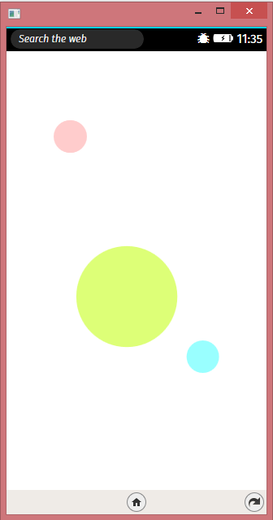
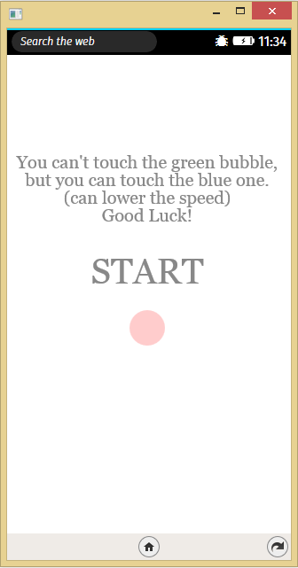
Avoid the Ball
兼具刺激與趣味的打發時間小遊戲
你
避開黃球
減速藍球
遊戲畫面
初始畫面

Slide 3
Thanks for your listening

Slide 4
Firefox Marketplace: https://marketplace.firefox.com/app/avoid-the-ball
Github:
https://github.com/amm040341/WebApp-FinalProject

